Slide 1

金陵分公司炼油生产优化与智能运行系统
工作报告
金陵分公司炼油生产优化与智能运行系统项目组
2017年11月

Slide 2
目录
1
项目背景
工作阶段
2
系统功能
3
存在问题
4
体会和下一步工作计划
5

Slide 3
背 景
1
项目背景
项目意义
近年来原油劣质化、汽煤柴质量标准不断升级、市场更加开放，给企业带来的竞争压力增大。采用信息化和优化技术实现现代化管理、整体优化、降本增效，成为企业发展的重要举措。
深化信息系统的开发和应用，将效益优化落实到生产实际，进行精细化生产、合理配置生产资源，是企业进一步挖潜增效和提升竞争力的迫切需求。

Slide 4
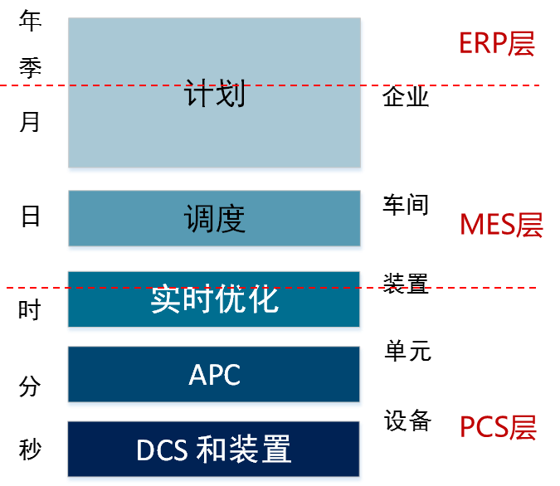
战略中心型组织：效益最大化为中心
1
项目背景
立项背景及原有业务情况
  业务现状：缺乏集成、未进行全局优化
    PIMS用于选择原油、编制年/月计划，与调度关系不紧密
    调度排产以保障炼厂安全运行为目标，未考虑优化目标的实现，没有提供装置目标。月计划、日调度计划以及调度排产之间较为孤立
    装置以完成部分产品性质控制为目标，局部优化，未系统地针对投入变化进行优化
    全厂生产价值链分析缺乏系统工具的支持
    基于平均的数据，使用Rsim建立了主要装置的模型，需进一步分工况进行校准。计划、调度模型须进一步校准，尤其是企业原油评价数据库，需要重点单独建立
  信息化系统
    金陵具有良好的信息系统支撑（MES、LIMS、在线标定系统等）。MES系统时间粒度到班，尚不能到小时级，未实现数据集成与跟踪闭环。

Slide 5
战略中心型组织：效益最大化为中心
2
工作阶段
主要工作阶段
工作历程—跨时长、任务重
总结20多年石化行业经验，历时五年进行产品研发
时间 | 内容
2016.10 | 项目评审
2017.3 | 日优化、日效益系统启动
2018.1 | 日优化、日效益系统搭建完成
2018.3 | 计划调度一体化项目启动

Slide 6
战略中心型组织：效益最大化为中心
3
功能介绍
系统整体业务框架介绍

Slide 7
战略中心型组织：效益最大化为中心
3
功能介绍
1、计划调度一体化
问题：按照月目标平均化来安排当前生产不合理；月优化目标不能合理、滚动优化的落实到每日调度
优化模型
  多周期生产流程优化模型
滚动计划
  不是月计划的简单平均，要考虑当前生产可使用的资源
  既考虑眼前，又结合对未来生产可使用资源的预测，做到有前瞻性的优化
  对未来生产资源的预测具有“近细远粗”的特点

Slide 8
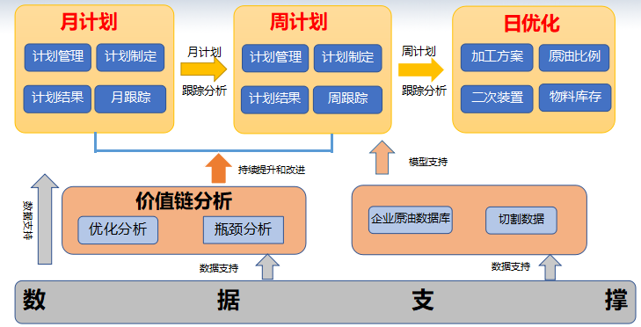
战略中心型组织：效益最大化为中心
3
功能介绍

Slide 9
战略中心型组织：效益最大化为中心
3
功能介绍
功能进度和下步计划
进度：
1）完成现场系统搭建、求解、结果展示
2）完成基础模型的校验：原料油、装置、产品等约束条件
3）通过制定月计划，完成计划的校准
4）调度优化计算流程已经走通
下一步计划：
1）报表模板：根据计划处需求，开发对应输出结果模板
2）调度计划的实施：与炼厂调度人员业务需求对接

Slide 10
战略中心型组织：效益最大化为中心
3
功能介绍
1、是否需要进行系统截图？

Slide 11
战略中心型组织：效益最大化为中心
3
功能介绍
2、日优化流程管理
问题：现场交互信息不够及时，往往出现失真；专家经验不能很好的积累
日优化流程管理
  建立日优化管控平台，保证日优化指令流转流程化、标准化，实现闭环管理，到达信息共享并提高执行力

Slide 12
战略中心型组织：效益最大化为中心
3
功能介绍
专家经验
计划调度优化
日优化管理
日优化指令分析
原因分析
指令评价
日优化指令制定
日优化指令跟踪
完成情况
预警反馈
日优化指令接收
接收管理
指令执行
日优化指令分析
日优化指令下发
日优化指令下发
系统下发
短信发送
日优化流程管理
日优化指令制定
定性指令
定量指令
日优化指令跟踪
优化模型
日优化指令接收
优化指导
优化指令

Slide 13
战略中心型组织：效益最大化为中心
3
功能介绍
功能进度和下步计划
进度：
1）17年9月已完成系统搭建
2）日优化目标中经验模型模块已完成
3）指令的流转功能已完成
下步计划
1）完成从计划优化模型的结果中得到日优化目标中的装置参数：加工量、收率的数据流传输

Slide 14
3
功能介绍
3、日效益
问题：效益核算只能到月度，预算执行分析及时性不够，还无法做到日；无法获得中间生产运营过程价值传递信息和量化装置每日效益差异
价格模型
  依据原料、产品的价格，建立价格模型量化中间料的价格
效益分析模型
  建立效益分析模型，从装置投入、装置产出、能耗三个方面分析效益差异变化原

Slide 15
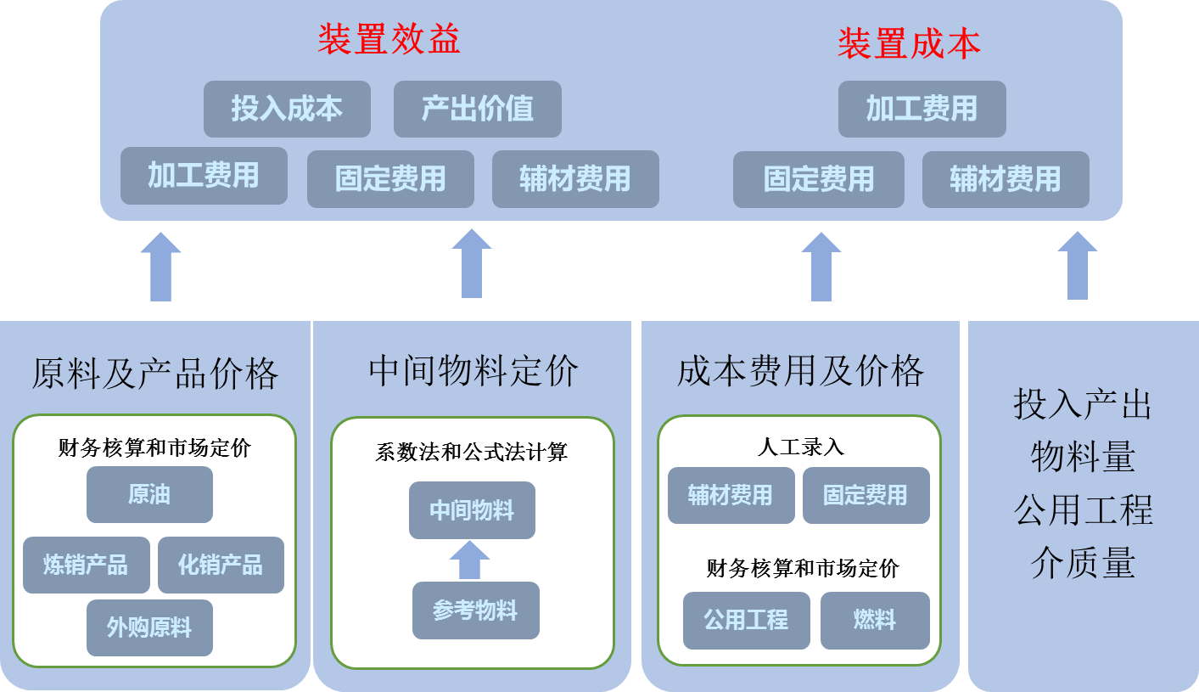
战略中心型组织：效益最大化为中心
3
功能介绍

Slide 16
战略中心型组织：效益最大化为中心
3
功能介绍
中间料价格？
价格模型
产品价格
原料（油）
价格
公用工程价格

Slide 17
战略中心型组织：效益最大化为中心
3
功能介绍
进度和下一步计划
进度：
1）完成炼油、化工部分价格模型的搭建
2）完成生产装置的固定和辅材费用的接口取数
3）完成炼油和化工模块（科鲁尔）不同层级：装置-车间-分部-公司级（统计层）效益的测算
下步计划
1）生产数据、价格模型的校准
2）存续模块的需求以及效益的测算方式

Slide 18
战略中心型：效益最大化为中心
4
存在问题
1、系统界面的友好性需要提高；
存
在
问
题
2、进一步提升系统响应速度；
3、数据仓库当数据量特别大时，数据读取速度较慢；

Slide 19
战略中心型：效益最大化为中心
5
体会和下一步工作计划
经验体会
下一步工作计划
  领导重视、组织到位是项目成功的关键
  实施方、关键用户密切配合
  理解业务、深入分析，发现问题，并及时改进
  加强运维管理，确保系统平稳运行
  深化系统应用，加强关键用户充分负起职责，加强对最终用户的系统使用考核。建立运维支持体系，机构人员由关键用户和IT人员组成，负责对系统应用的过程支持和培训考核。

Slide 20
谢 谢！

